Slide 1

Développement d’une application mobile multiplateforme
Thierry Koetschet
SI-CA2a
Avril 2023

Slide 2
Déroulement de la présentation
Introduction
Cahier des charges
Organisation
Analyse
Conception
Réalisation
Démonstration de l’application
Conclusion

Slide 3
Introduction
Recherche d’un framework permettant le développement d’applications mobiles
Réalisation d’une application inspirée de Uber Eats
Raison du choix de ce projet
Objectifs

Slide 4
Cahier des charges
Deux grandes parties
Analyse de frameworks et installation de l’environnement de développement
Réalisation d’une application mobile

Slide 5
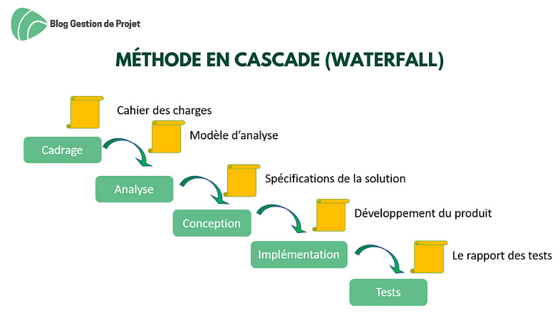
Organisation

Slide 6
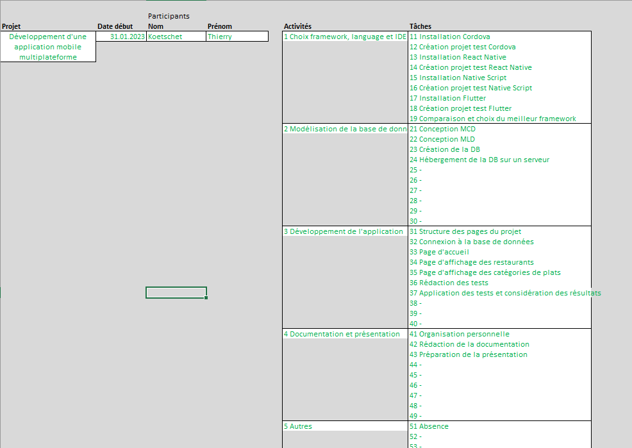
Organisation

Slide 7
Organisation

Slide 8
Organisation

Slide 9

Analyse

Slide 10

Analyse

Slide 11

Analyse

Slide 12

Analyse

Slide 13
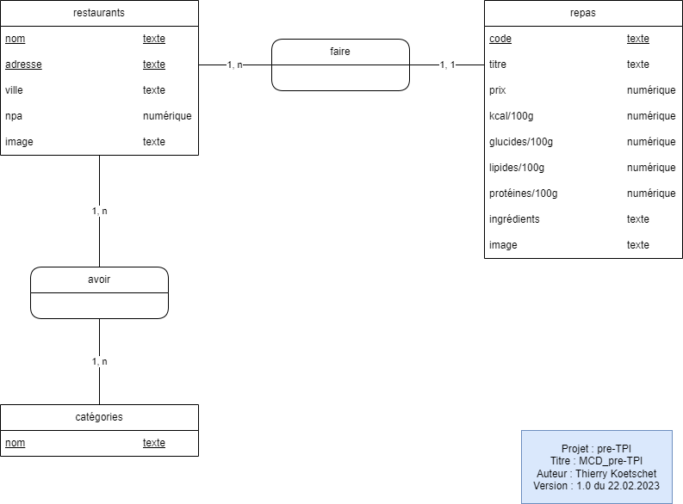
Conception

Slide 14
Conception

Slide 15
Réalisation
Installation du framework
Validation des composants propres à Android Studio
Création de l’émulateur

Slide 16
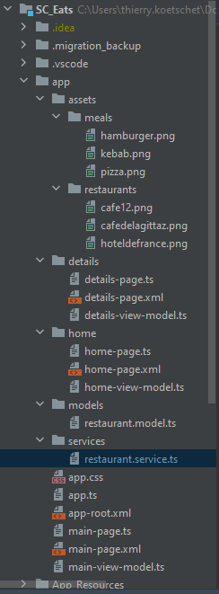
Réalisation

Slide 17
Conclusion
Objectifs
Produit fini
Changement de TPI
Point positifs

Slide 18

Questions

